Slide 1
Swar Letters स्वर (Vowels)
अ आ इ
ई उ ऊ ऋ
ए ऐ ओ
औ अं अ:

Slide 2
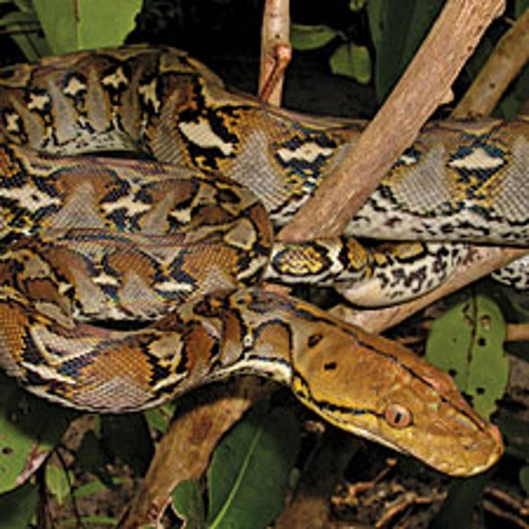
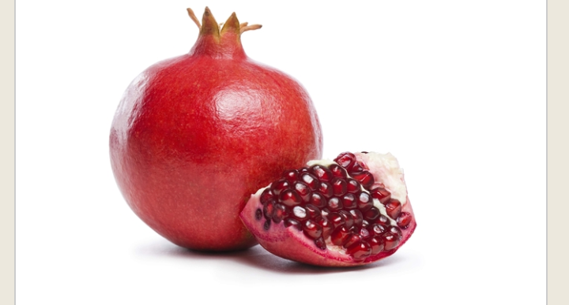
अ – अजगर Python
अ – अनार Pomegranate
अ – अजगर Python
अ – अनार Pomegranate

Slide 3
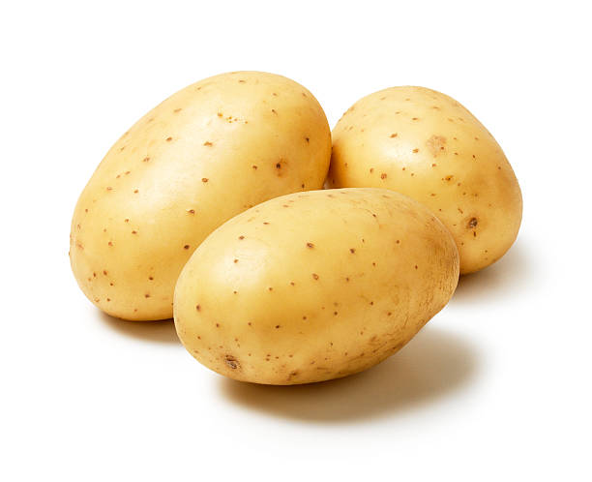
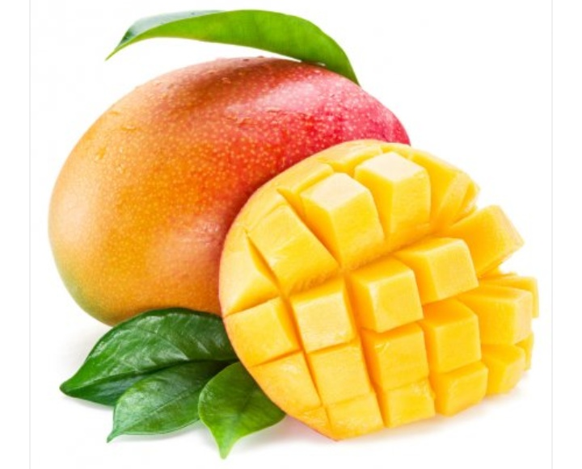
आ – आलू Potato
आ – आम Mango
आ – आलू Potato
आ – आम Mango

Slide 4

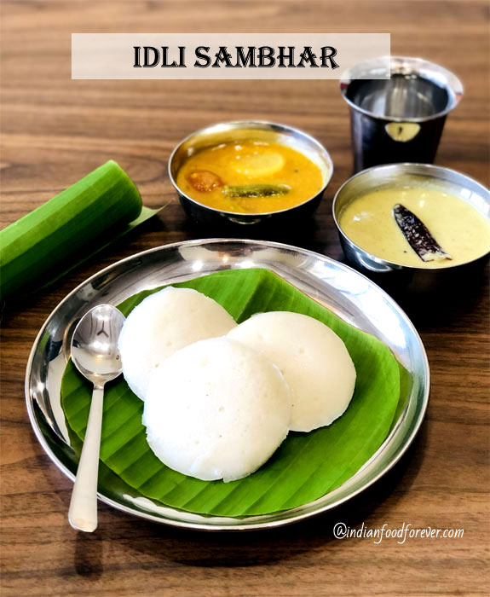
इ – इनाम (Prize)
इ – इडली (Idlli)
इ – इनाम (Prize)
इ – इडली (Idlli)

Slide 5

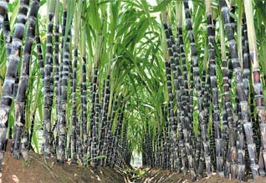
ई - ईट Brick
ई - ईख Sugarcane
ई - ईट Brick
ई - ईख Sugarcane

Slide 6
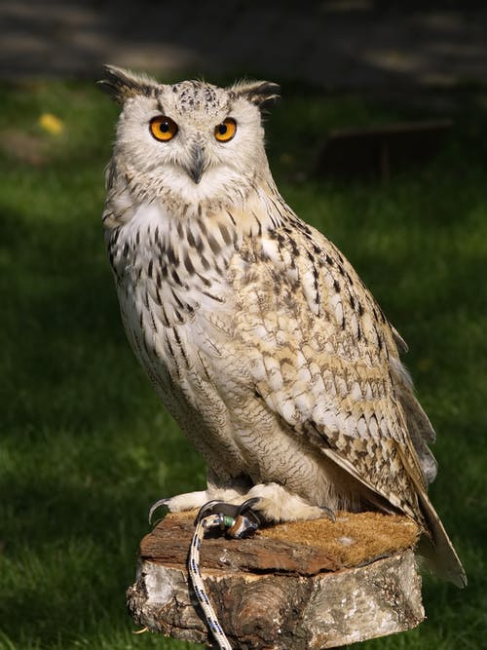

उ - उल्लू Owl
उ - उपवन Garden
उ - उल्लू Owl
उ - उपवन Garden

Slide 7

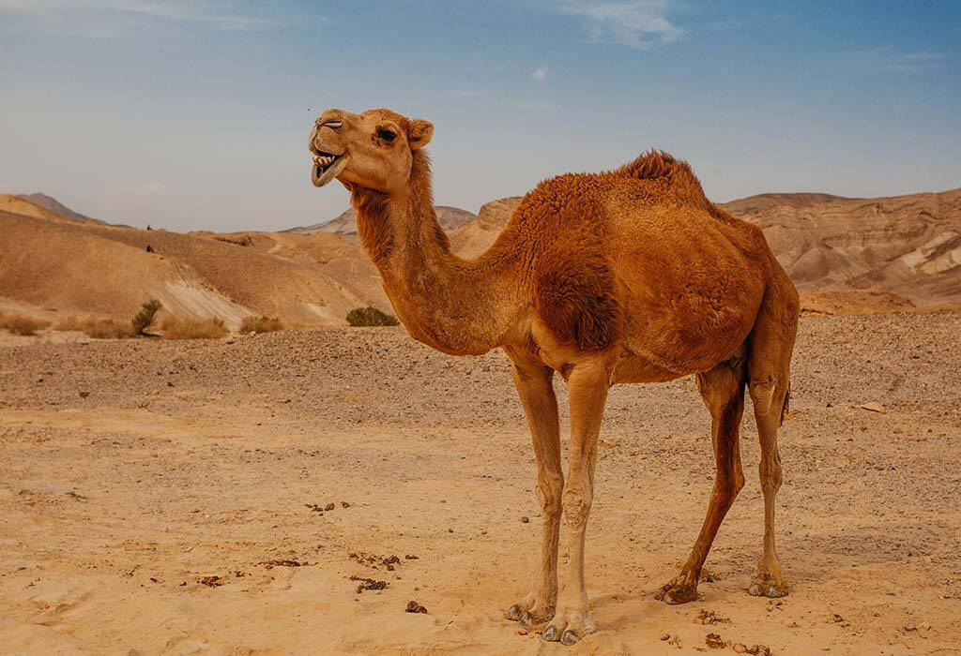
ऊ – ऊन Wool
ऊ - ऊँट Camel
ऊ – ऊन Wool
ऊ - ऊँट Camel

Slide 8
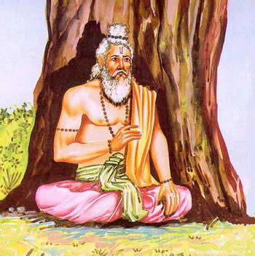

ऋ – ऋषि Saint
ऋ – ऋतु season
ऋ – ऋषि Saint
ऋ – ऋतु season

Slide 9
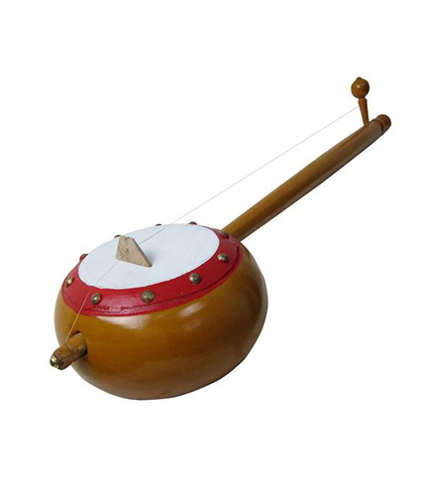

ए - एकतारा Ektara
ए - एक One
ए - एकतारा Ektara
ए - एक One

Slide 10
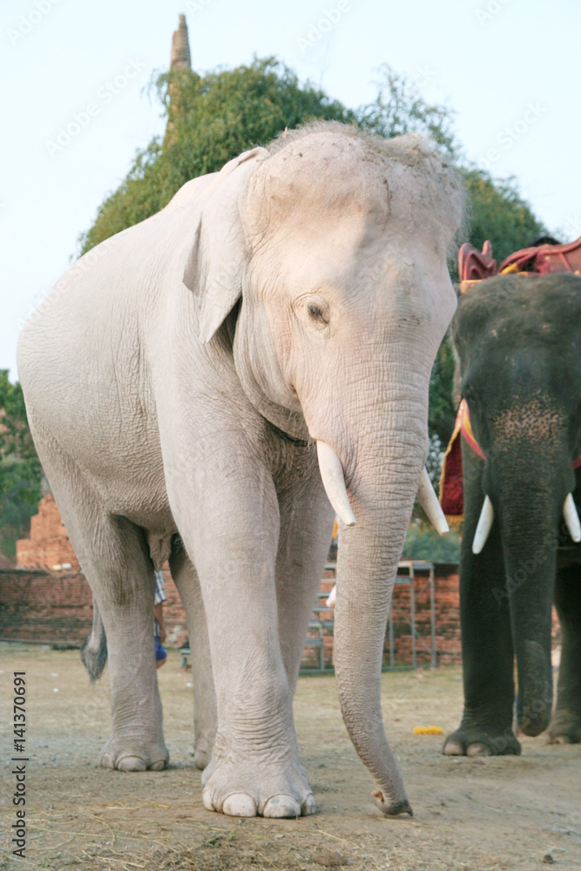

ऐ - ऐनक Spectacles
ऐरावत - Elephant
ऐ - ऐनक Spectacles
ऐरावत - Elephant

Slide 11


ओ - ओस (Dew drops)
ओ - ओखली (Mortar)
ओ - ओखली (Mortar)
ओ - ओस (Dew drops)

Slide 12

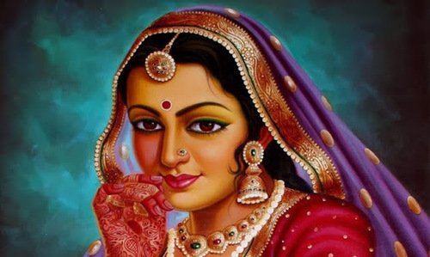
औ - औरत Woman
औ - औषध Medicine
औ - औरत Woman
औ - औषध Medicine

Slide 13
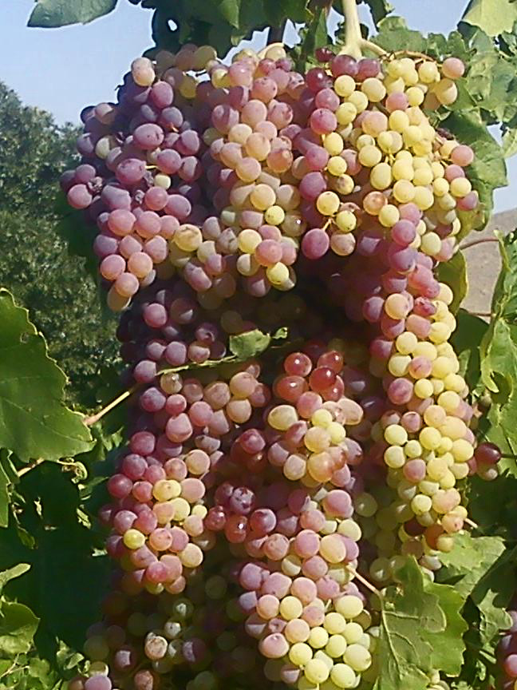
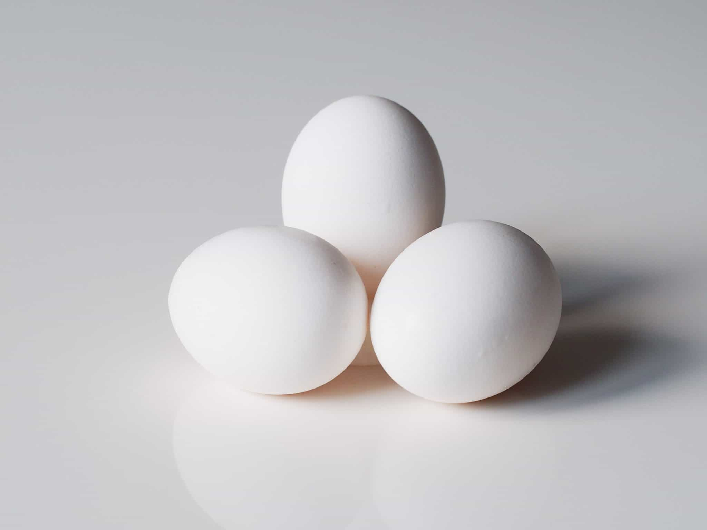
अं - अंगूर Grapes
अंडा - Egg
अं - अंगूर Grapes
अंडा - Egg

